Slide 1
Организация системы обращения с отходами медицинских организаций в соответствии с обновлениями федерального законодательства
Надежда Викторовна Сатосова
к.м.н., доцент кафедры эпидемиологии, паразитологии и дезинфектологии
СЗГМУ им И.И.Мечникова, врач эпидемиолог группы компаний «Медицинский центр XXI ВЕК», г. Санкт-Петербург

Slide 2
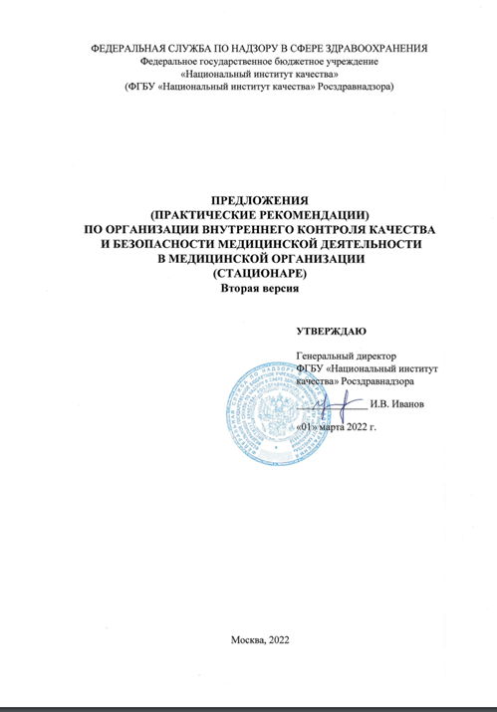
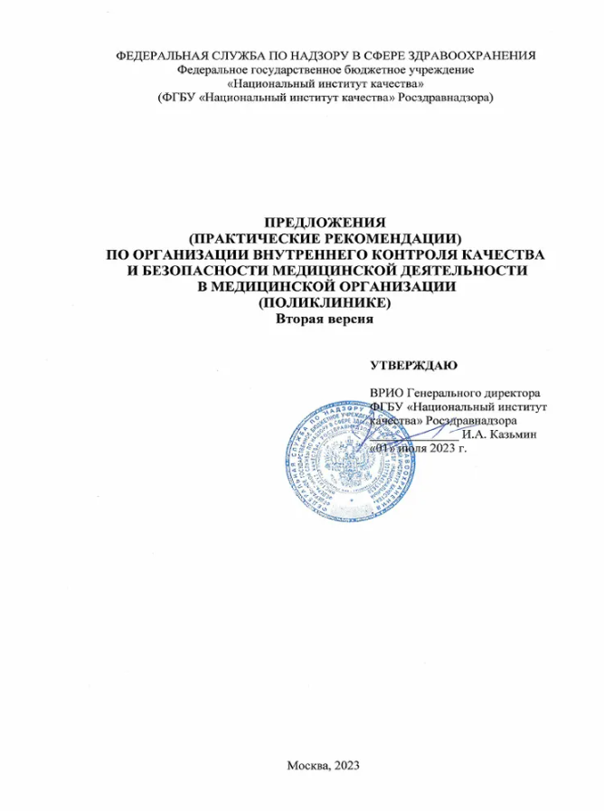

Slide 3
Предложения (практические рекомендации) по организации внутреннего контроля качества и безопасности медицинской деятельности в медицинской организации (стационаре/поликлинике)
(утв. Федеральной службой по надзору в сфере здравоохранения)
Эпидемиологическая безопасность медицинской помощи - "состояние, характеризующееся совокупностью условий, при которых отсутствует недопустимый риск возникновения у пациентов и медицинского персонала заболевания инфекциями, связанными с оказанием медицинской помощи (ИСМП), состояние носительства, интоксикации, сенсибилизации организма, травм, вызванных микро- и макроорганизмами и продуктами их жизнедеятельности, а также культурами клеток и тканей"

Slide 4
Группы показателей
В МО разрабатываются и применяются локальные акты по обеспечению эпидемиологической безопасности (профилактике инфекций, связанных с оказанием медицинской помощи - ИСМП)
В МО внедрена система активного выявления, учета, анализа ИСМП среди пациентов и персонала
В МО выполняется порядок проведения микробиологических исследований
В МО внедрен микробиологический мониторинг
В МО выполняется порядок по дезинфекции медицинских изделий
В МО выполняется порядок по стерилизации медицинских изделий
В МО обеспечивается эпидемиологическая безопасность среды
В МО определен порядок уборки помещений
В МО обеспечивается безопасность при обращении с отходами
В МО обеспечивается эпидемиологическая безопасность при инвазивных вмешательствах, в том числе оперативных вмешательствах
В МО обеспечивается надлежащая гигиена рук медицинских работников, пациентов, посетителей (Рекомендации ВОЗ по гигиене рук в здравоохранении)
В МО осуществляется информирование пациентов и посетителей о надлежащей гигиене рук
В МО обеспечивается безопасность работников во время оказания медицинской помощи
МО обеспечивает профилактику ИСМП у работников
В МО обеспечивается рациональное использование антибактериальных препаратов (профилактика антибиотикорезистентности)
МО вовлекает пациентов, ухаживающих, родственников и законных представителей в процесс обеспечения эпидемиологической безопасности
МО обеспечивает готовность медицинской организации к проведению противоэпидемических мероприятий в случае возникновения инфекции в медицинской организации
МО обеспечивает качество и безопасность при организации питания в медицинской организации

Slide 5
ст.49 Федерального закона от 21.11.2011
№323-ФЗ «Об основах охраны здоровья граждан в Российской Федерации»
Медицинские отходы
Все виды отходов, в том числе анатомические, патолого-анатомические, биохимические, микробиологические и физиологические, образующиеся в процессе осуществления медицинской деятельности и фармацевтической деятельности, деятельности по производству лекарственных средств и медицинских изделий, а также деятельности в области использования возбудителей инфекционных заболеваний и генно-инженерно-модифицированных организмов в медицинских целях.

Slide 6
Правила обращения с медицинскими отходами: старые правила
Основным нормативным актом, действующим в сфере обращения с разными отходами, является ФЗ № 89 «Об отходах производства и потребления».
Однако, как было сказано в разъясняющем письме Министерства природы РФ от 14.01.2014 года, данный закон не применяется к правоотношениям, возникающим учреждениях здравоохранения в связи с образованием отходов.

Slide 7
Правила обращения с медицинскими отходами: новые правила
С 01.09.2026 вступили в силу:
306-ФЗ “О внесении изменений в отдельные законодательные акты Российской Федерации”
Постановление Правительства Российской Федерации от 29 мая 2026 г. № 624 “Об утверждении Правил учета медицинских отходов, включая состав сведений, подлежащих передаче в Федеральную службу по надзору в сфере защиты прав потребителей и благополучия человека, и порядок информационного взаимодействия при передаче данных сведений”
Постановление Правительства Российской Федерации от 30 апреля 2026 г. № 506 "Об утверждении требований к порядку оказания услуг по транспортированию, обезвреживанию медицинских отходов"
Распоряжение Правительства Российской Федерации от 28 мая 2025 г. № 1354-р Об утверждении перечня медицинских отходов класса "Г", подобных по составу чрезвычайно опасным и высокоопасным отходам.
Notes:
Долгое время в соответствии с формулировками ФЗ 323 уполномоченным органом на осуществление регулирования сферы обращения с медицинскими отходами является Федеральная служба Роспотребнадзора.

Slide 8
Новый порядок обращения
с медицинскими отходами:2025-2026
Закон N° 306-ФЗ
и Постановление № 506
установили новый порядок
с 1 июля 2025 года.
Отходы класса А приравнены к ТКО и передаются регоператорам.
Отходы классов Б, В и части Г
передаются специализированным операторам.
Перераспределение полномочий и передача отходов операторам

Slide 9





Хронология
Этапы реализации законодательных изменений системы обращения с медицинскими отходами в 2025-2026 годах
1 июля 2025 года
1 сентября 2026 года
Класс А передан регоператорам ТКО, класс Д-нацоператору
•
•
•
Новые требования к транспортировке и обезвреживанию отходов Б, В и Г
Учет разделения класса Г
на подклассы
опасности (I - I I) и (I I I –I V)
Передача отходов Б, В и Г разрешена только операторам из спецреестра

Slide 10
Правила обращения с медицинскими отходами: новые правила?
Вид отходов | Формат учета | Формат отчета | Нормативное обоснование и подтверждающий документ
Класс А | Журнал учета медицинских отходов в отделении Журнал учета медицинских отходов в МО ед.изм. - любые | «ФОРМА-2: Медотходы» для регионального надзора ед.изм. - тонна | СанПиН 2.1.3684-21 до 01.03.2027. Акт вывоза.
ТКО | Журнал учета отходов производства и потребления ед.изм. - любые | «2-ТП Отходы» для регионального кадастра ед.изм. - тонна | Приказ № 227 от 16.04.2026 Минприроды. Акт вывоза.

Slide 11
Правила обращения с медицинскими отходами: новые правила?
Письмо Федеральной службы по надзору в сфере защиты прав потребителей и благополучия человека от 26.06.2023 N 09-8943-2023-40
О классификации ампул от лекарственных препаратов и неживых вакцин, как медицинских отходов
пустые емкости и медицинские изделия, образующиеся в процессе приготовления лекарственных средств (за исключением цитостатиков и генотоксических препаратов), не имевшие контакта с биологическими жидкостями пациентов и инфекционными больными, могут относиться к медицинским отходам класса А или класса Г в зависимости от наличия в составе используемых в приготовлении лекарственных средств токсичных веществ

Slide 12
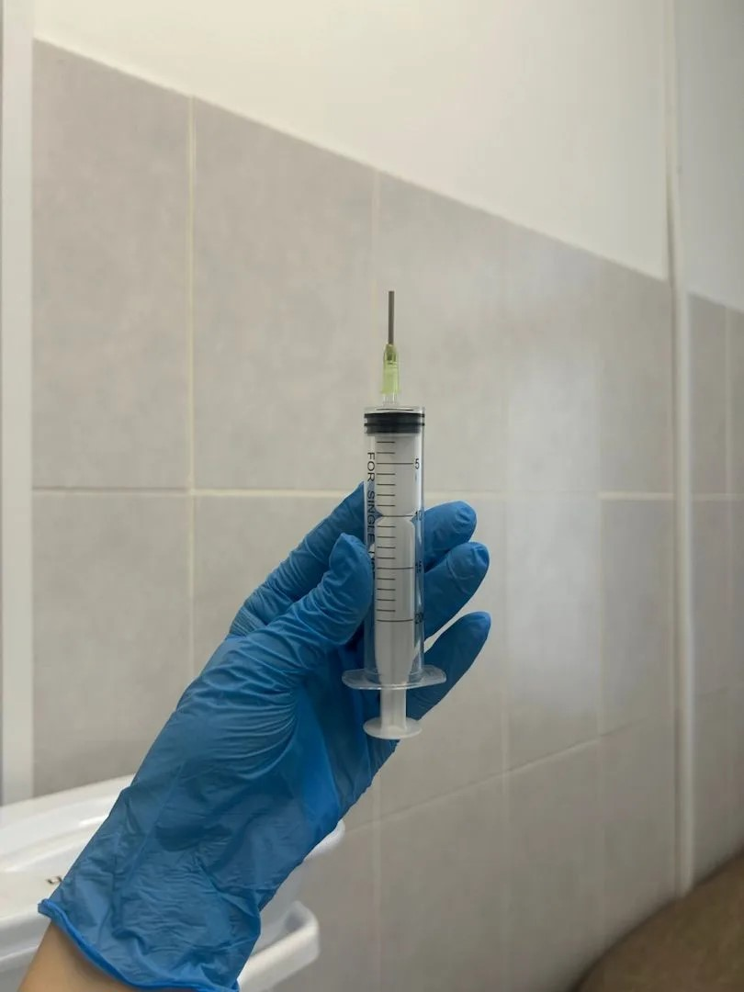
Правила обращения с медицинскими отходами: случай из практики
Как утилизировать дозирующее устройство для уз-геля, которое используют в сомнологии и физиотерапии?
острые изделия? – в непрокалываемую ёмкость
остатки лекарственных средств? в инструкции к ЛП определен класс токсичности? – нет
Итог: жесткий контейнер или плотный пакет. класс А

Slide 13

Правила обращения с медицинскими отходами: новые правила?
Письмо Федеральной службы по надзору в сфере защиты прав потребителей и благополучия человека от 3 декабря 2025 г. N 09-18216-2025-19 Об обеззараживании непригодных к использованию живых вакцин
ампулы с остатками живых вакцин могут быть отнесены к медицинским отходам класса Б
Живые вакцины:
перевод из класса В в класс Б
Инактивированные вакцины с истекшим сроком годности: класс Г

Slide 14
Правила обращения с медицинскими отходами: новые правила?
Письмо Федеральной службы по надзору в сфере защиты прав потребителей и благополучия человека от 13 мая 2022 г. N 09-9160-2022-40
О классификации медицинских отходов, контактировавших с биологическими жидкостями пациентов с установленным диагнозом ВИЧ, гепатит В и С или пациентов с неизвестным статусом
медицинские отходы, контактировавшие с биологическими жидкостями пациентов, независимо от их статуса в отношении подтверждения инфицирования ВИЧ, гепатитами B и C, относятся к медицинским отходам класса Б, за исключением работ, сопровождающихся накоплением (культивированием или концентрированием) жизнеспособного патогена

Slide 15
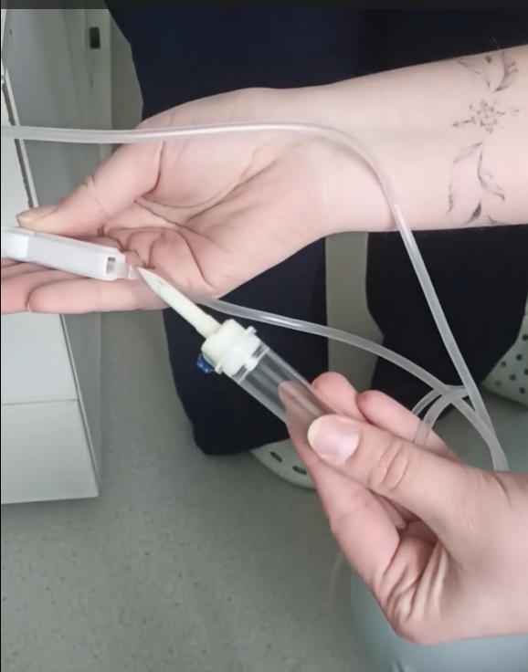
Правила обращения с медицинскими отходами: случай из практики
Как безопасно утилизировать системы для капельного введения лекарственных средств?
в случае с несъемной иглой, вся система должна попасть в непрокалываемую емкость «класс Б»
в случае съемной иглы и шипа, воспользуемся опытом медицинских сестер и отправим систему в «класс А»

Slide 16
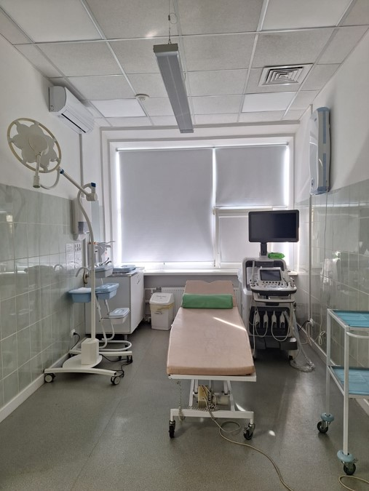
Правила обращения с медицинскими отходами: случай из практики
В практике хирургической помощи проведение биопсии невозможно без применения УЗ-контроля.
В кабинете рутинной УЗ-диагностики образуются отходы класса А. Биопсия проводится по графику.
Решение:
предусматривать емкости для отходов класса Б по числу манипуляций и использовать одну смену
вести документацию по подразделению МО

Slide 17
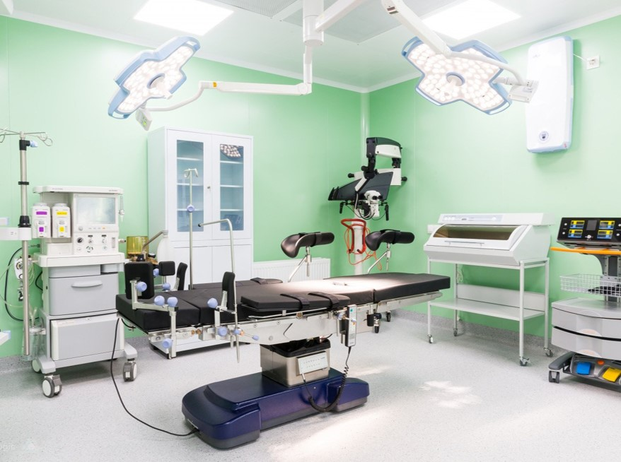
Правила обращения с медицинскими отходами: новые правила?
Мягкие отходы класса Б (салфетки, шарики, перчатки) помещают в тазы и только по окончании операции, после ушивания раны и пересчета, собирают и обеззараживают
Каждое оперативное вмешательство требует отдельного контейнера для острых отходов (п. 168 СанПиН2.1.3686-21)
Все биологические жидкости (в емкостях аспираторов, отсосов, инфузоматов и пр), относящиеся к отходам класса Б сливают в канализацию без предварительного обеззараживания.

Slide 18
Правила обращения с медицинскими отходами: новые правила?
Что учесть, выбирая многоразовые емкости для отходов?
Бесконтактная крышка в местах образования
Плотная (не допускающая рассыпания) крышка для перемещения между подразделениями
Легкость мытья и устойчивость к дезинфекции
Что уточнить, при выборе пакетов?
Плотность полиэтилена
Стяжки в комплекте
свойство одноразового контейнера | Острые Б и В | Жидкие Б и В
влагостойкость | х | х
иглосъемник | х | -
устойчивость к проколу | х | -
устойчивость к дезинфектантам | х | х
плотная крышка | х | х
герметизиция | х | х
совместимость с аппаратами для обеззараживания | х | х

Slide 19

Правила обращения с медицинскими отходами: новые правила?
Транспортировка отходов внутри МО на одной территории.
описать в схеме по этапам
указать все средства для транспортировки (емкости, колесные опоры, контейнеры)
указать места сбора внутри корпуса
указать график вывоза на участок (при наличии) и ответственных

Slide 20
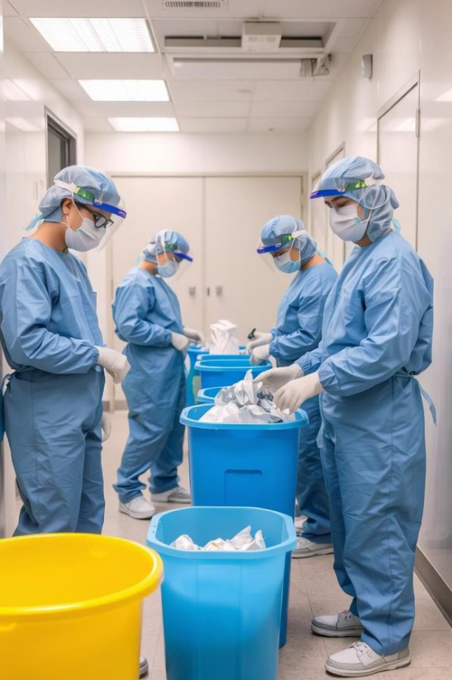
Правила обращения с медицинскими отходами: новые правила?
Транспортировка отходов внутри МО при наличии удаленных подразделений внутри одного ЮЛ и при оказании помощи на дому.
описать в схеме по этапам
перемещение необеззараженных медицинских отходов класса Б, упакованных в специальные одноразовые емкости (контейнеры), из удаленных структурных подразделений организации (медицинские пункты, кабинеты, фельдшерско-акушерские пункты) и других мест оказания медицинской помощи в медицинскую организацию для обеспечения их последующего обеззараживания, обезвреживания
(п.184 СанПиН 2.1.3684-21).

Slide 21
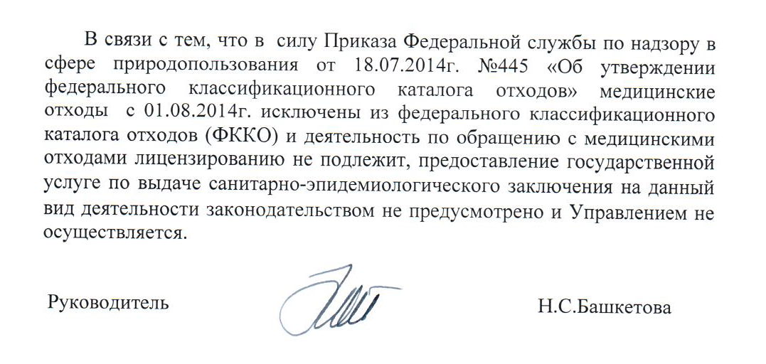
Лицензия на обращение с отходами
В Федеральном законе от 21.11.2011
№ 323-ФЗ «Об основах охраны здоровья граждан в Российской Федерации», который регулирует обращение с медицинскими отходами, в том числе действия по их хранению, перемещению, утилизации и т.д., устанавливает, что они реализуются в соответствии с законодательством в сфере эпидемиологического и санитарного благополучия граждан.
Деятельность больниц по обращению отходов, возникших в рамках медицинской деятельности, не является отдельным лицензируемым видом деятельности, поэтому дополнительную лицензию получать в этом случае не требуется.

Slide 22
Правила обращения с медицинскими отходами: новые правила?
критерий для выбора метода обеззараживания отходов Б в МО | химический | физический
контакт отходов с персоналом | максимум | минимум
использование дез раствора | да | нет
аэрозоль химических веществ | да | нет
обеззараживание класса В (при необходимости) | нет | да
оптимизация экономических расходов (в т.ч. трудозатраты персонала) | нет | да

Slide 23
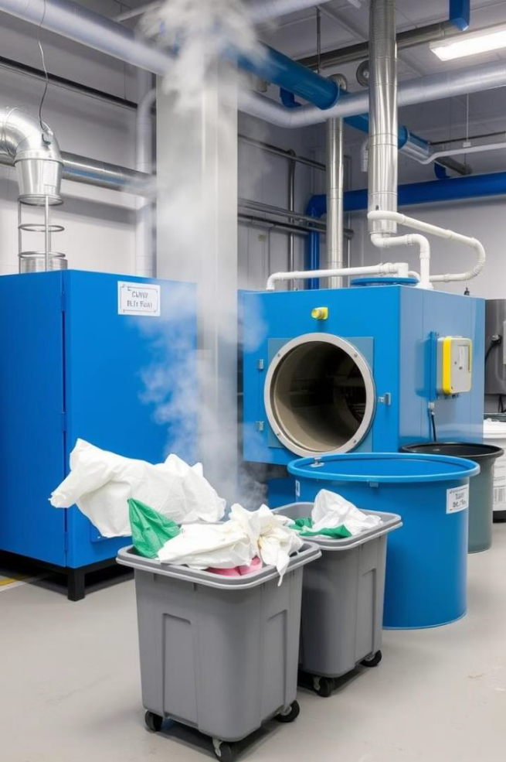
Правила обращения с медицинскими отходами: новые правила?
Транспортировка необеззараженных отходов за пределы МО
описать в схеме по этапам
только класс Б! может покинуть пределы МО
В случае отсутствия в организации участка по обеззараживанию (обезвреживанию) медицинских отходов класса Б или централизованной системы обеззараживания (обезвреживания) медицинских отходов, принятой на административной территории, медицинские отходы класса Б обеззараживаются (обезвреживаются) работниками данной организации в местах их образования
(п.174 СанПиН 2.1.3684-21).
Notes:
Список операторов – важный шаг к принятию схемы на административной территории

Slide 24
Правила обращения с медицинскими отходами: новые правила?
микробиологический контроль обеззараживания отходов рекомендуется проводить по показателям общей микробной обсеменённости (ОМЧ), наличия жизнеспособных клеток золотистого стафилококка (Staphylococcus aureus), бактерий группы кишечной палочки (БГКП), синегнойной палочки (Pseudomonas aeruginosa), дрожжевых (Candida sp.) и плесневых грибов.
в специализированных МО дополнительно рекомендуется определять условно-патогенные и патогенные микроорганизмы, специфичных для данной МО (например, в МО фтизиатрического профиля — возбудитель туберкулёза, в центрах дерматовенерологии — возбудители дерматомикозов)
Контроль качества аппаратного обеззараживания медицинских отходов.
ГОСТ Р 58280.3-2018
СанПиН 2.1.3684-21 п. 210 главы Х
! перечень параметров контроля пока не утвержден нормативными документами

Slide 25

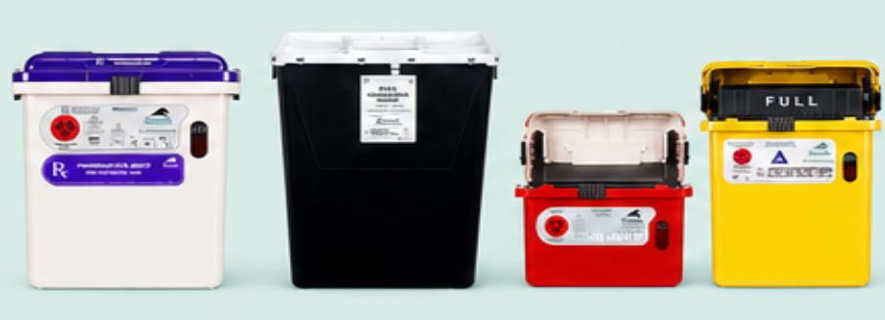
Классификация медицинских отходов
по классам опасности и разделение класса Г
Основы разделения отходов А-Д и новые требования к подклассам класса Г
Отходы делятся на 5 классов: А, Б, В, Г и Д
С 1 сентября 2026 года
класс Г разделен на подклассы I – II и I I I - I V
Класс А
(не опасные)
Класс Б
(эпидемиологически опасные)
Класс В
(чрезвычайно опасные)
Класс Г
(токсикологически опасные)
Класс Д
(радиоактивные)
•
Подкласс I – I I
Умеренно опасные и высокоопасные токсикологические отходы
Практически неопасные и малоопасные токсикологические отходы
Подкласс I I I – I V
Практически неопасные и малоопасные токсикологические отходы

Slide 26
Правила обращения с медицинскими отходами: новые правила?
Отходы класса Г требуют сортировки?
Лампы ртутные
Лампы ртутные поврежденные
Остатки лекарственных и дезинфицирующих средств (I – II или III – IV классы).
передать ФЭО | передать региональному оператору
лампы: люминесцентные и ртутные | ЛП и вакцины с истекшим сроком годности или непригодные к использованию
аккумуляторы и аккумуляторные батареи | дезинфицирующие средства с истекшим сроком годности
оборудование (лабораторные анализаторы) | отходы после введения и дезактивации цитостатиков
реактивы лабораторные (серная кислота)
Notes:
Общие требования: хранить не более 11 месяцев, цвет емкости не желтый и не красный,

Slide 27

Правила обращения с медицинскими отходами: случай из практики
Как поступать со шприц-дозой?
определить подкласс ЛС по инструкции к препарату: I-II или III-IV?
если подкласс ЛС не требует дезактивации и утилизации как «Г», то использовать емкость для «Б»

Slide 28







Распределение отходов по ключевым операторам
Класс А – отходы, не имеющие контакта с биологическими жидкостями | Региональный оператор ТКО
Класс Д (РАО) – радиоактивные отходы МО | Национальный оператор по РАО
Класс Г (I – II класс опасности – отходы близкие по составу к промышленным | Федеральный экологический оператор (ФЭО)
Классы Б, В, Г (III – IV подкласс опасности) – опасные отходы, требующие специального обращения | Операторы федерального/ регионального реестра

Slide 29
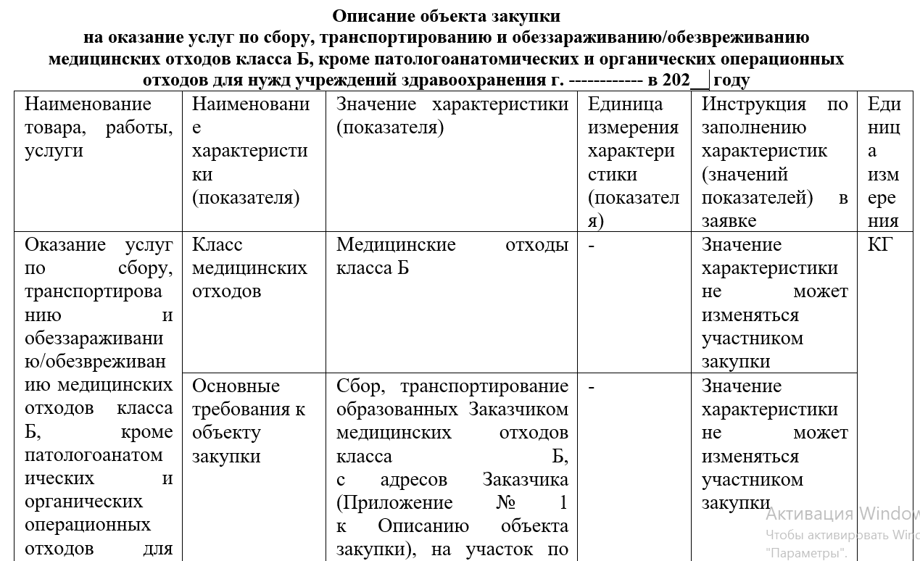
Поиски оператора?
Объектом закупки является оказание услуг по сбору, транспортированию
и обеззараживанию/обезвреживанию медицинских отходов класса «Б», кроме патологоанатомических и органических операционных отходов, медицинских отходов класса «В» после обеззараживания, медицинских отходов класса Г (III – IV подкласс опасности) для нужд учреждений здравоохранения г. ______________ в 2026 году…
Важно:
Оператор из реестра
Акт об обезвреживании в течение 30 дней оператор передает МО

Slide 30
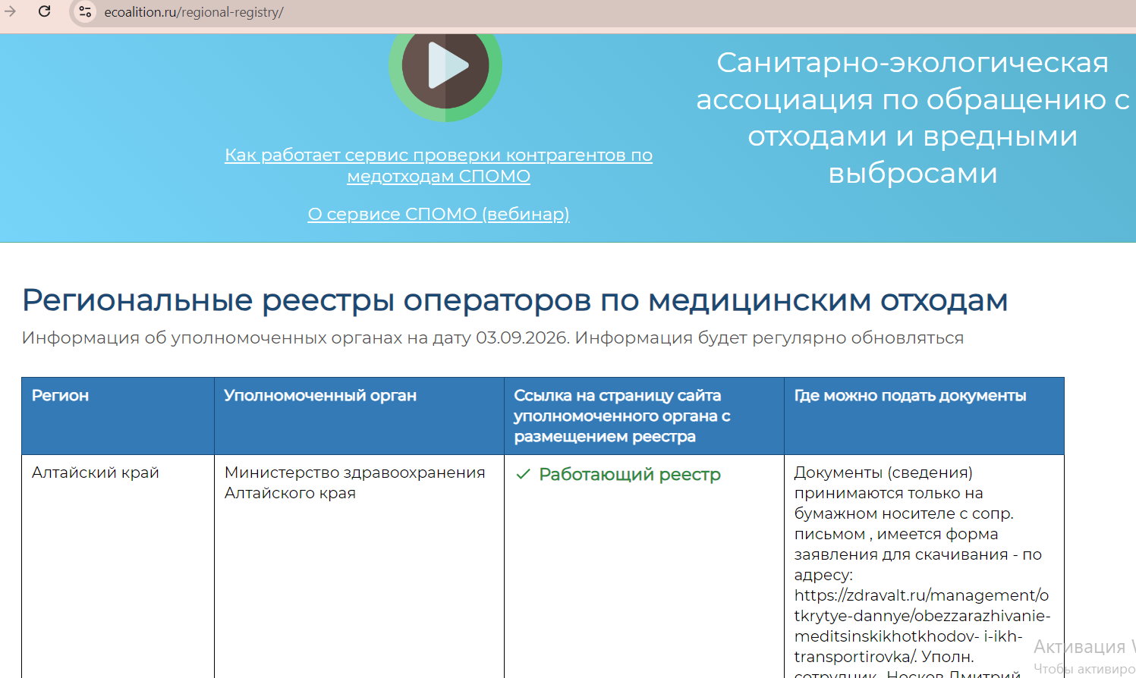

Поиски оператора?

Slide 31
По результаты контрольных проверок, выделены следующие типовые нарушения порядка обращения с медицинскими отходами в МО.
медицинский и технический персонал не прошел обучение по правилам безопасного обращения медицинских отходов в учреждениях здравоохранения;
нарушены сроки обучения медицинского и технического персонала;
в учреждении отсутствует необходимое оборудование для безопасного перемещения медицинских отходов по территории больницы до временного места их хранения и обеззараживания (тележки, контейнеры и т.д.);
нарушение правил хранения острых отходов (использованных шприцев и др.), например, хранение их в непредусмотренной таре – в пакетах, бутылках и т.д.;
в больнице не созданы приемлемые условия для очистки и обработки многоразовой тары для отходов; несоблюдение в местах временного хранения отходов класса «Б» необходимых технологических условий (отсутствие вентиляции, бактерицидных облучателей и т.д.);
несвоевременная утилизация медицинских отходов в виде ламп, содержащих ртуть и т.д.; использование для хранения медицинских отходов приспособленной тары;
нарушений правил учета медицинских отходов в местах их образования;
оставление без изменения внешнего вида отходов класса Б, которые были обеззаражены и подлежат дальнейшей транспортировке, что должно препятствовать их повторному применению.
контейнерная площадка для сбора отходов организована не в соответствии с требованиями санитарных правил.

Slide 32




Персональная и административная ответственность за нарушения правил обращения с медотходами
Штрафы для юр лиц достигают
500 000
Максимальный размер штрафа для юридических лиц
по указанным статьям законодательства
Персональная ответственность руководителя
Персональная ответственность лежит на руководителе клиники.
Возможны штрафы, дисквалификация
и иные административные наказания.
Повторные нарушения влекут
более строгие санкции.
Нарушение законодательства
в области обеспечения санитарно-эпидемиологического благополучия населения
Несоблюдение экологических
и санитарно-эпидемиологических требований при обращении
с отходами производства и потребления
Соблюдение правил обращения с медицинскими отходами - обязанность, требующая
правовой и управленческой дисциплины.

Slide 33
чек-лист «проверить систему обращения с медицинскими отходами в МО»
медицинский и технический персонал прошел обучение по правилам безопасного обращения медицинских отходов в учреждениях здравоохранения, документ об обучении действует;
приказ о назначении ответственных за обращение с каждым классом отходов в МО актуальный;
оборудование для безопасного перемещения медицинских отходов по территории МО до временного места их хранения и обеззараживания имеется и исправно (тележки, контейнеры и т.д.);
приспособленное оборудование для хранения острых отходов не используется
места для очистки и обработки многоразовой тары для отходов известны персоналу и используются;
в местах временного хранения отходов класса «Б» обеспечены технологические условия в соответствии со схемой-обращения (холодильные и морозильные камеры, вентиляция, бактерицидные облучатели, условия для обработки рук и т.д.);
медицинские отходы опасные и близкие к опасным (лампы, содержащие ртуть и т.д.) утилизированы своевременно;
контейнерная площадка для сбора отходов и места временного хранения обеззараженных медицинских отходов до вывоза организованы в соответствии с требованиями санитарных правил.

Slide 34
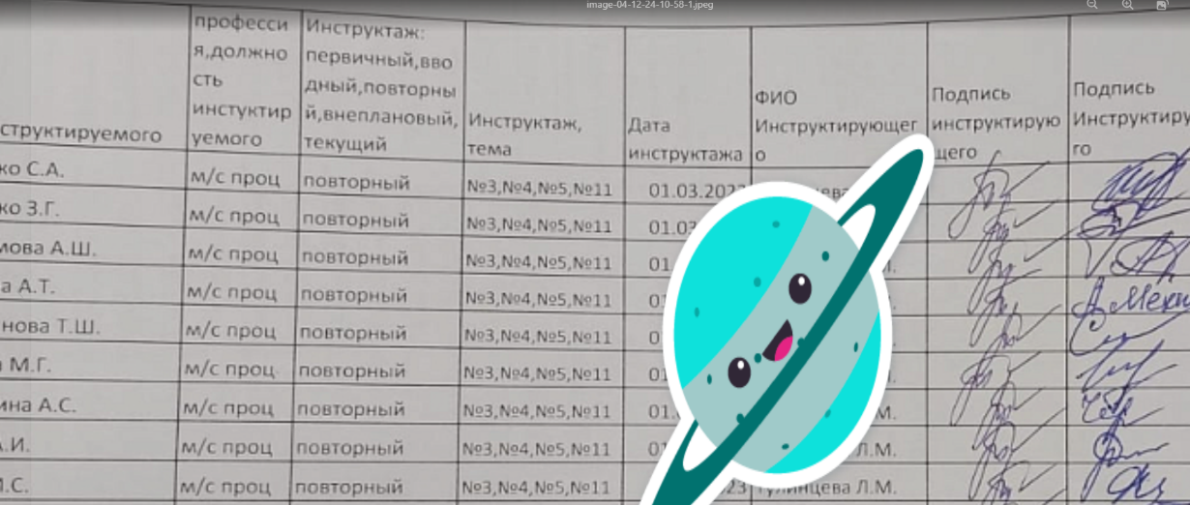
Правила обращения с медицинскими отходами: случай из практики
Какие документы об обучении запросят при проведении контрольно-надзорных мероприятий?
Журнал инструктажа (первичного, повторного, внепланового)
ИСМП (ПК – 36 часов)
Эко-безопасность для руководителя или ответственного за конкретный класс отходов (ПК – 72 часа)

Slide 35
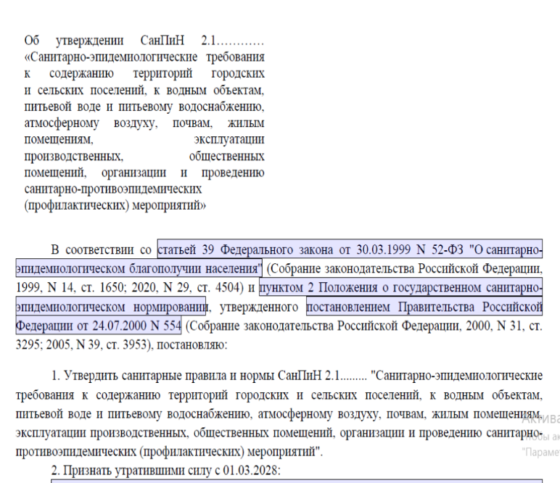

Правила обращения с медицинскими отходами: когда же новые правила?
Проект поправок и дополнений к СанПиН 2.1.3684-21 разработан в связи с тем, что срок действия текущего документа истекает 1 марта 2027 года и синхронизирован с масштабной двухэтапной реформой
Допускается транспортирование медицинских отходов класса Б к местам обезвреживания за пределами МО, без предварительного обеззараживания, при обеспечении требований эпидемиологической безопасности
Предлагаются четкие требования к мытью, дезинфекции и дезинсекции транспорта и многоразовых контейнеров,
Составлен перечень сопроводительной документации при передаче обеззараженных отходов классов Б, В и Г
Не указаны особенности документов для передачи необеззараженных отходов класс Б.

Slide 36


Сил и терпения в период реформ и «регуляторной гильотины»!

Slide 37
Паспорта отходов
Получение паспорта отходов предусмотрено двумя документами:
ФЗ № 89 от 24.06.1998 года («Об отходах производства и потребления»);
Правила паспортизации различных отходов, которые были утверждены в постановлении Правительства РФ № 712 от 16.08.2013 года.
Федеральный закон 89-ФЗ в ст. 2 указывает, что отношения по возникновению отходов в медицине регулируются специальным законодательством.

Slide 38
Паспорта отходов
Письмо Росприроднадзора от 14.01.2014 г. N АА-03-03-36/306 «О нормировании, паспортизации и лицензировании отходов лечебно-профилактических учреждений и биологических отходов» (вместе с письмом Минприроды России от 25.01.2012 №05-12-44/832 «О регулировании природоохранной деятельности с медицинскими отходами»
«Минприроды России сообщает, что действие норм Федерального закона от 24 июня 1998 г. № 89-ФЗ «Об отходах производства и потребления», а также нормативных правовых актов Минприроды России в области обращения с отходами, не распространяются на отходы лечебно-профилактических учреждений (медицинских отходов в целом) а так же на биологические отходы, и, как следствие, выдача разрешительной документации в области обращения с отходами на вышеуказанные отходы неправомерна».

